Slide 1
Spring Security

Slide 2
2. Spring Security 로그인/로그아웃

Slide 3
Spring Security 로그인/로그아웃
- 로그인 / 로그아웃 커스텀마이징 하기.
: spring Security가 기본적으로 제공하는 로그인 폼이 아닌 우리가 작성한 로그인페이지를 사용할 수 있다.
: 로그아웃에 대한 기본 설정을 변경할 수 있다.

Slide 4
Spring Security FilterChainProxy
- web.xml문서에 등록한 “springSecurityFilterChain” 이라는 이름의 스프링 빈은 security-context.xml설정의 스프링 시큐리티네임스페이스를 처리하는 과정에서 등록된다.
- 스프링 시큐리티 네임스페이스를 사용하면 내부적으로 FilterChainProxy객체를 스프링 빈으로 등록하는데 이 FilterChainProxy빈의 이름이 springSecurityFilterBean이다.
- 스프링시큐리티의 웹 모듈은 여러 서블릿 필터를 이용해서 접근제어, 로그인, 로그아웃 등의 기능을 제공하는데, FilterChainProxy은 이들 보안 관련 서블릿 필터들을 묶어서 실행해주는 기능을 한다.

Slide 5
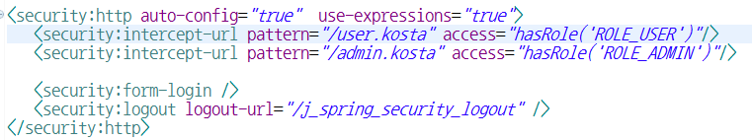
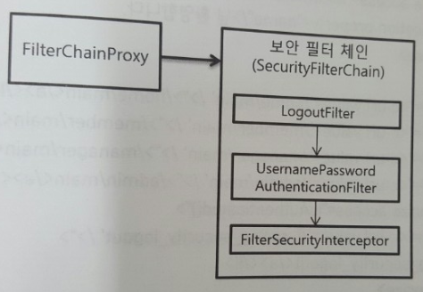
로그인 / 로그아웃 설정 변경
스프링 시큐리티 설정을 통해
보안 필터 체인을 생성하고
이 필터 체인을 이용해서
웹 요청에 대한접근을 제어하게 된다.

Slide 6
로그인 / 로그아웃 설정 변경
- spring security 네임스페이스 핸들러는 입력 받은 설정 정보를 이용해서 보안 관련 서블릿 필터체인을 생성한다.
예를 들어,
<intercept-url> 태그로 입력 받은 설정을 사용해서 FilterSecurityInterceptor 필터를 생성
<form-login> 설정은 폼기반 로그인 요청을 처리하는 UsernamePasswordAuthenticationFilter생성
<logout>설정은 LogoutFilter 생성
이렇게 생성한 필터는 체인을 형성하고 FilterChainProxy는 클라이언트의 웹 요청이 들어오면 이 체인을 이용해서 접근을 제어한다.

Slide 7
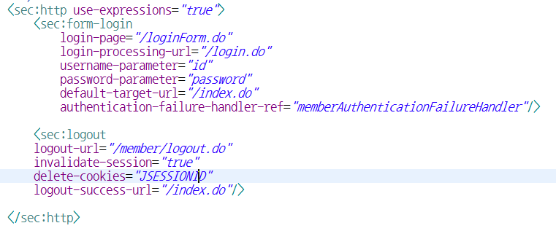
로그인 / 로그아웃 설정 변경
- spring security가 제공하는 로그인폼이 아닌 임의의 로그인 페이지로 이동 시키기.

Slide 8
로그인 / 로그아웃 설정 변경
- <form-login> 태그의 로그인 폼 관련 속성
속성 | 설명 | 기본값
login-page | 인증 전에 접근한 경로에 접근 권한이 없을 경우, 인증처리를 위해 이동할 로그인 폼 경로 지정함. | /spring_security_login
login-processing-url | 로그인 요청을 위한 경로를 지정. 이 경로로 POST요청이 들어오면 인증을 처리함 | /j_spring_security_check
username-parameter | 로그인 요청에서 사용자 이름(로그인ID)에 해당하는 요청파라미터의 이름을 지정 | j_username
password-parameter | 로그인 요청에서 사용자비밀번호에 해당하는 요청파라미터의 이름을 지정 | j_passowrd

Slide 9
로그인 / 로그아웃 설정 변경
- <form-login> 태그의 로그인 폼 관련 속성
속성 | 설명 | 기본값
default-target-url | 로그인 성공시 이동 할 기본 경로를 지정 한다. 만약, 인증 전에 접근한 경로에 권한이 없어서 로그인 화면으로 이동했다면 로그인 성공 후 원래 요청한 경로로 이동한다. | /
authentication-failure-url | 인증 실패시 이동할 경로를 지정한다. | /spring_security_login?login_error

Slide 10
로그인 / 로그아웃 설정 변경
- <logout> 태그의 속성
속성 | 설명 | 기본값
logout-url | 로그아웃요청경로지정 | /_j_spring_security_logout
invalidate-session | 기존세션을 제거할지 여부를 지정한다 | true
delete-cookies | 로그아웃시 삭제 할 쿠키 목록을 지정한다. 각 쿠키이름을 콤마로 구분한다..
logout-success-url | 로그아웃 이후, 리다이렉트할 경로를 지정한다. | /
Success-handler-ref | 로그아웃 성공 후 이동 처리를 하는 LogoutSuccessHandler빈을 직접 지정한다.

Slide 11
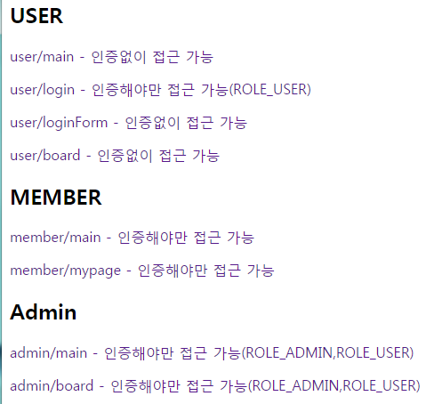
실습
-구분
: USER : 사용자 / MEMBER : 가입된 사용자 / ADMIN : 관리자

